Slide 1

PROJECT TECHNE
Mattia Testa
Michael Gentile
Notes:
Per cambiare l'immagine in questa diapositiva, selezionarla ed eliminarla. Quindi fare clic sull'icona Immagini nel segnaposto per inserire l'immagine desiderata.

Slide 2
HARDWARE

Slide 3
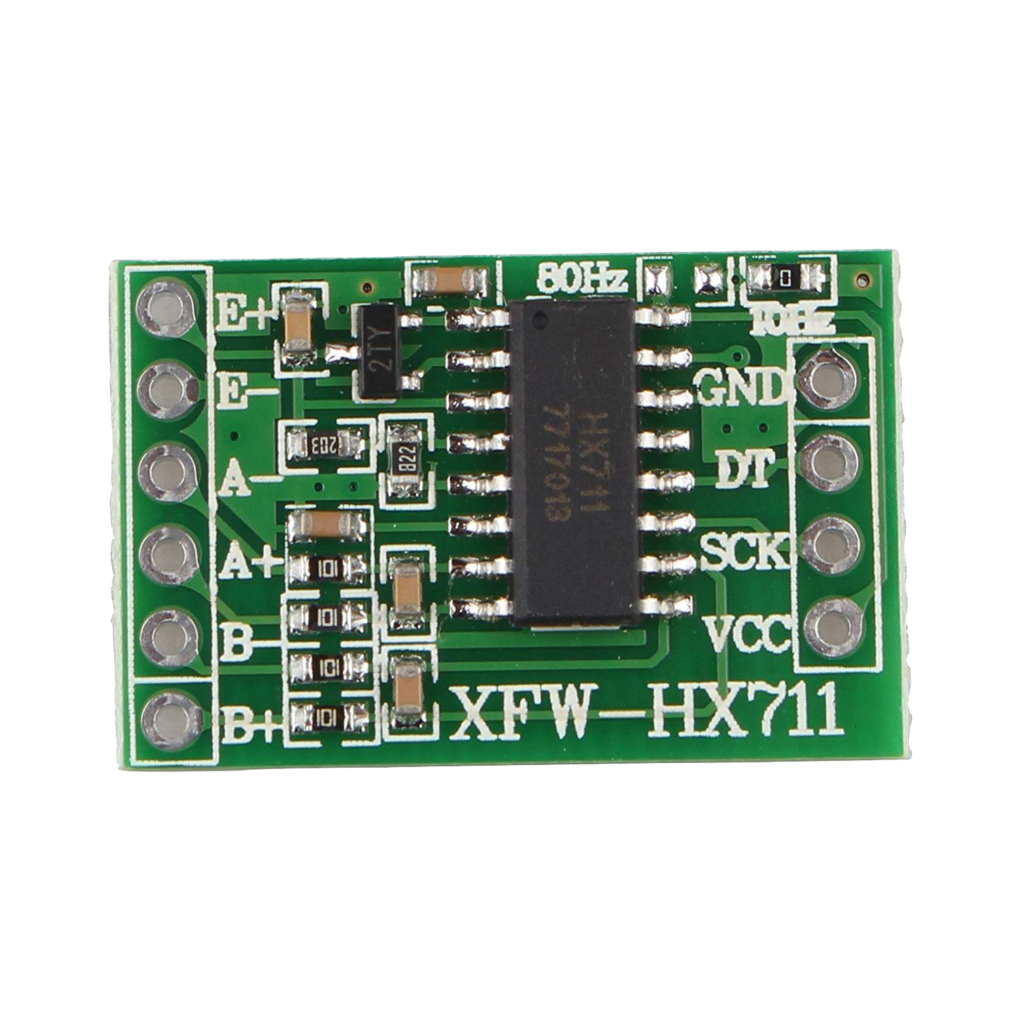
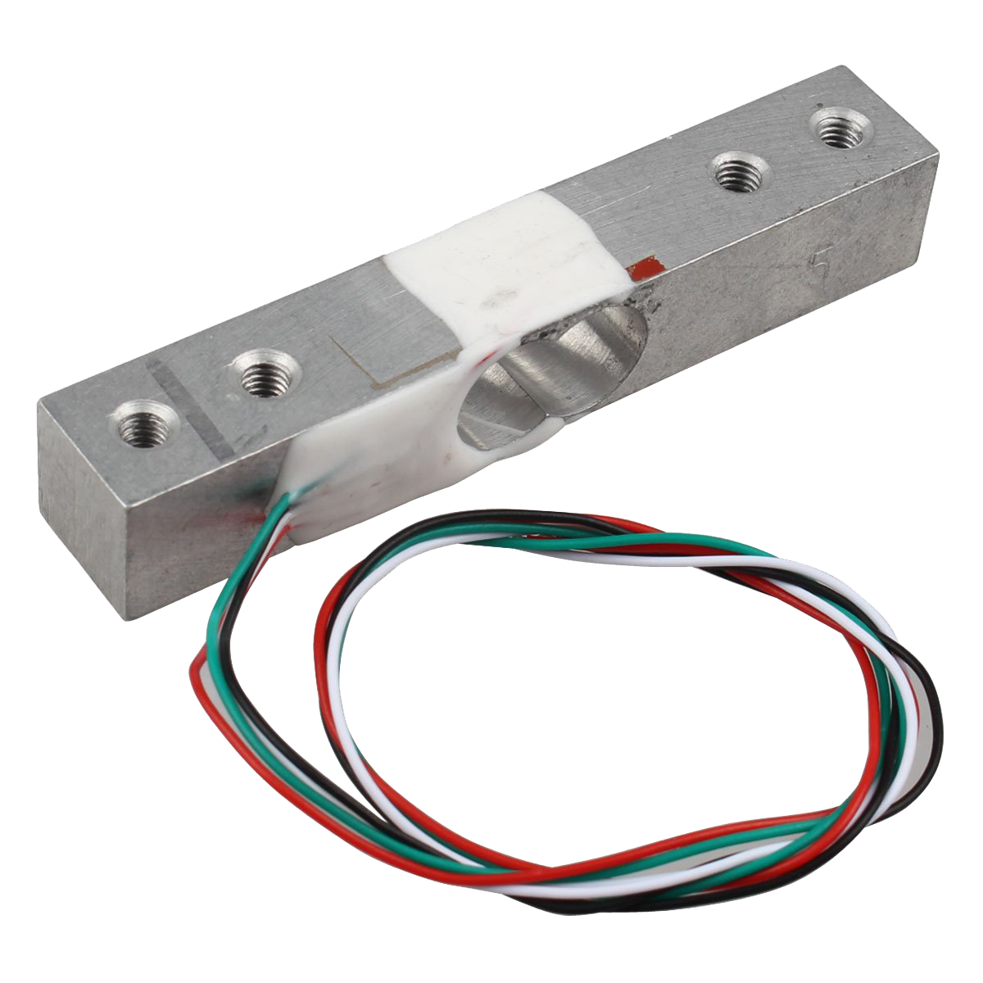
CELLA DI CARICO e ADC-24bit ‘HX711’
//Immagine cella di carico montata sul frame
e/o schema funzionamento ADC

Slide 4
DISPLAY LCD
//immagine display lcd
//immagine esempio ricetta
//immagine menù principale display

Slide 5
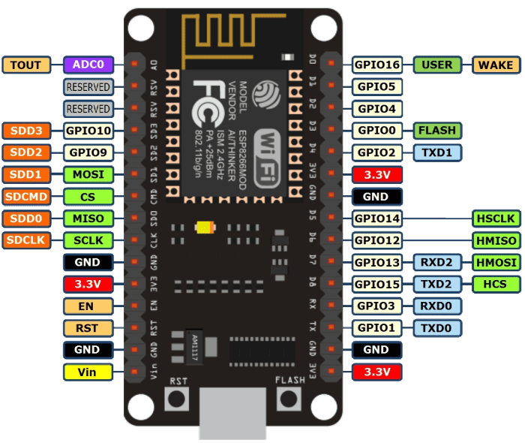
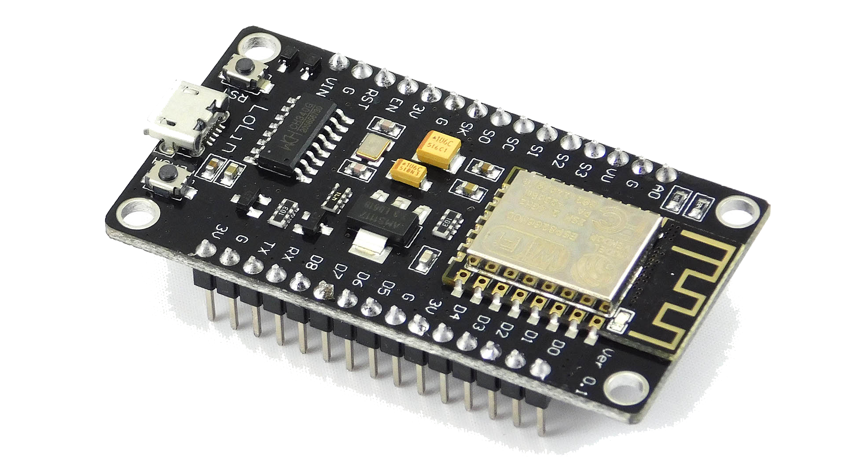
NODEMCU V3

Slide 6
SOFTWARE

Slide 7
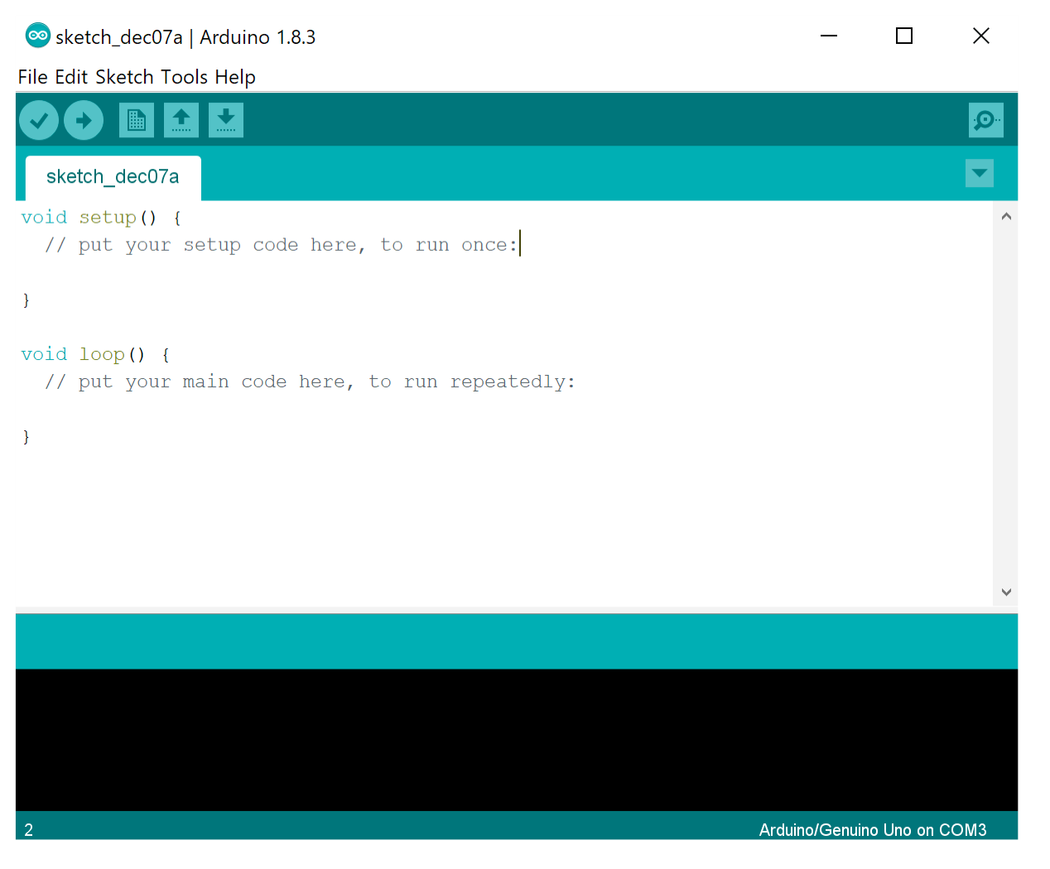

ARDUINO IDE

Slide 8
IL CODICE
//parte di codice che poi commenteremo durante la presentazione

Slide 9
L’APPLICAZIONE

Slide 10
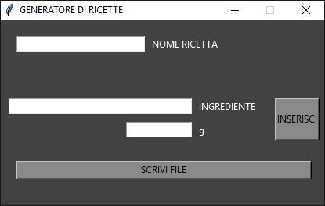
GENERATORE DI RICETTE PER LA BILANCIA
Applicazione per la creazione di un file, contenente i dati fondamentali per le singole ricette, in modo da essere lette dal microcontrollore

Slide 11
PROGETTI INCOMPLETI

Slide 12
TRASMETTITORE RADIO
//immagini trasmettitore e ricevitore 433mhz
//parte di codice del trasmettitore
//immagine scheda trasmettitore

Slide 13
PROJECT TECHNE
//immagine bilancia finita

